Slide 1

Ήπαρ-χοληφόρα-πάγκρεας
Μια σύντομη εισαγωγή
Ανδρέας Χ. Λάζαρης, Ιατρός - Ιστοπαθολόγος
Χαράλαμπος Χ. Μυλωνάς, Ιατρός – Eιδικός Παθολόγος

Slide 2
Αρχική εκτίμηση από τον κλινικό ιατρό
Ιστορικό: Πληροφορίες που μπορεί να αποκομίσει ο ιατρός από τον ασθενή και τους οικείους του σχετικά με το πρόβλημα του ασθενούς.
Κλινική εξέταση: Επισκόπηση, ψηλάφηση, επίκρουση, ακρόαση όλων των συστημάτων του ασθενούς.

Slide 3
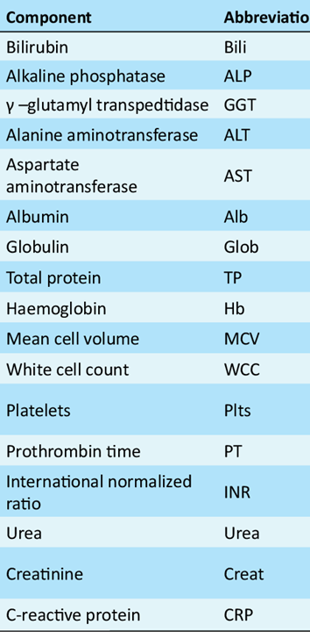
Εκτίμηση από τον εργαστηριακό ιατρό
Aιματολογικός, βιοχημικός, βιοπτικός, ανοσολογικός και μικροβιολογικός έλεγχος κ.α.
Απεικονίσεις οργάνων:
ακτινογραφίες, υπέρηχοι, αξονικές/μαγνητικές τομογραφίες, εξετάσεις πυρηνικής ιατρικής, αγγειογραφίες κ.α.
Αδρά χωρίζονται σε απλές εξετάσεις π.χ. γενική αίματος/ακτινογραφία
και σε εξειδικευμένες π.χ. αξονική τομογραφία.

Slide 4

Η συμβολή του παθολογοανατόμου
Η παθολογoανατομία του ήπατος περιλαμβάνει πολλαπλές νοσογόνες εξεργασίες∙ η σε βάθος ενασχόληση με το ήπαρ αποτελεί ιδιαίτερο πεδίο της Παθολογικής Ανατομικής. Η ιστοπαθολογία του ήπατος κυμαίνεται από απλή στεάτωση, ήπια πυλαία φλεγμονή και εστιακή νέκρωση έως πιο σοβαρές μορφές βλάβης, συμπεριλαμβανομένης της εκτεταμένης νέκρωσης, της ίνωσης και της κίρρωσης.
Η ιστολογική εξέταση αποτελεί βασικό στοιχείο στην τελική διάγνωση μιας ποικιλίας κακοήθων και μη κακοήθων νόσων του ήπατος, των χοληφόρων και του παγκρέατος.
Συνεργασία κλινικού ιατρού με τον παθολογοανατόμο απαραίτητη για σωστή διάγνωση.

Slide 5
Ήπαρ-χοληφόρα-πάγκρεας
Βραχεία παρουσίαση 1^{ου} περιστατικού
Ανδρέας Χ. Λάζαρης, Ιατρός - Ιστοπαθολόγος
Χαράλαμπος Χ. Μυλωνάς, Ιατρός - Eιδικός Παθολόγος

Slide 6
1o Περιστατικό
Ιστορικό:
Άνδρας 60 ετών προσέρχεται λόγω αισθήματος κόπωσης από μηνών, με συνοδό προοδευτική κοιλιακή διόγκωση. Αναφέρει επίσης άλγος κατά την έντονη άσκηση δεξιού γόνατος και αριστερής ποδοκνημικής άρθρωσης. Από το ατομικό αναμνηστικό, εμφανίζει σακχαρώδη διαβήτη τύπου ΙΙ από μηνών.
Κλινική εξέταση:
Απύρετος. Υπέρχρωση δέρματος. Αραχνοειδείς σπίλοι θώρακα. Ικτερική χροιά επιπεφυκότων. Ψηλαφητό ήπαρ.
Κοιλιά διογκωμένη, με έντονη αμβλύτητα στην επίκρουση, βατραχοειδής. Άλγος σε ενεργητική κίνηση ΑΡ γόνατος και ΔΕ αστραγάλου.
Εργαστηριακός έλεγχος ορού:
Στα 40.000/κυβ.χιλ. τα αιμοπετάλια(φ.τ.: 250.000-500.000)
27% ο HCT (φ.τ.: 36-45)
Στο 2 το INR (χρόνος προθρομβίνης) (φ.τ.: 1-1,2)
Αλβουμίνη: 20 mg/dl (φ.τ.: 35-45)
Χολερυθρίνη: 2,5 mg/dl (φ.τ.: <1,2)
SGOT: 100 , SGPT: 50
Φερριτίνη: 2.000 mcg/l (φ.τ.: 24-336)
Σίδηρος ορού: 300 mcg/l (φ.τ.: 60-170)

Slide 7
Ακτινογραφία γόνατος
Φυσιολογικό Ασθενούς

Slide 8
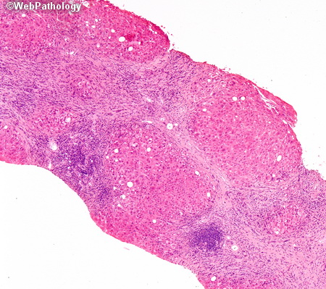
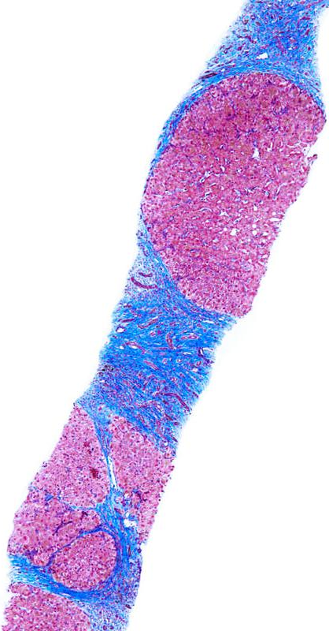
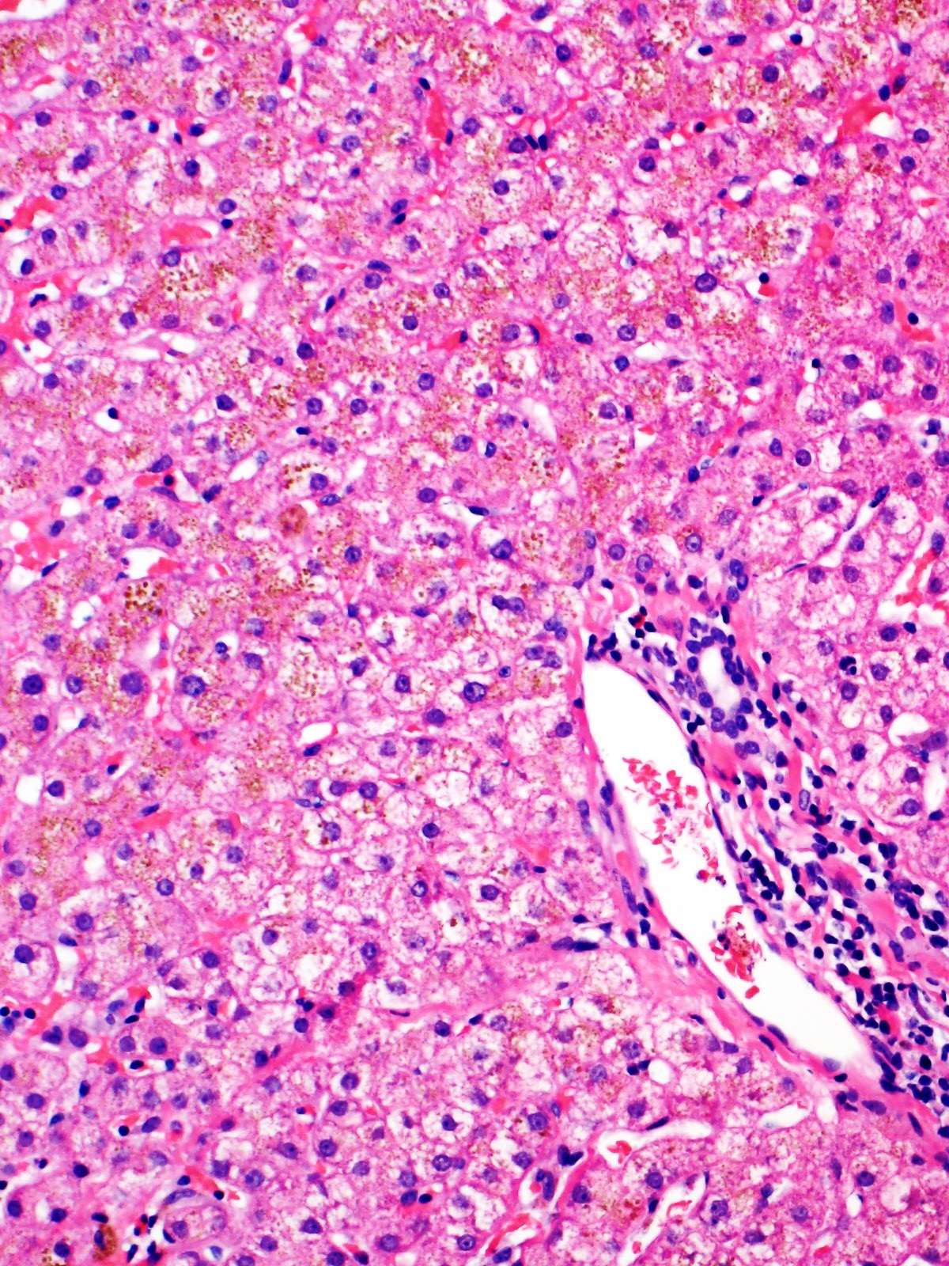
Βιοψία ήπατος
Τρίχρωμη Masson

Slide 9
Υπό μεγαλύτερη μεγέθυνση. Α-Η και χρώση κυανού της Πρωσίας

Slide 10

Ερώτηση
Ποια συστηματική νόσο και
ποια ηπατική επιπλοκή της
εμφάνισε ο ασθενής;

Slide 11
Απάντηση
Η ασθενής εμφάνισε κληρονομική αιμοχρωμάτωση
και η ηπατική επιπλοκή ήταν η κίρρωση του ήπατος
(σελίδα 460 στο σύγγραμμα του Muir).
Η κληρονομική αιμοχρωμάτωση χαρακτηρίζεται από παθολογικά υψηλή απορρόφηση του σιδήρου από τον γαστρεντερικό βλεννογόνο,
με αποτέλεσμα την υπερβολική αποθήκευση σιδήρου ιδιαίτερα
στο ήπαρ, το δέρμα, το πάγκρεας, την καρδιά, τις αρθρώσεις και τους όρχεις.
Μία αυτοσωματική υπολειπόμενη διαταραχή στους Καυκάσιους, προκαλούμενη από μεταλλάξεις στα γονίδια του μεταβολισμού του σιδήρου, όπως το HFE, με αποτέλεσμα την ανεπάρκεια ηπσιδίνης. Η διάγνωση μπορεί να επιβεβαιωθεί με γενετικό έλεγχο του HFE, αλλά η βιοψία ήπατος μπορεί να εξακολουθεί να είναι απαραίτητη για την αξιολόγηση της ίνωσης. Η περίσσεια σιδήρου συσσωρεύεται κυρίως μέσα στα ηπατοκύτταρα, σε περιπυλαία (πρώιμη) έως πανλοβιακή (προχωρημένη) κατανομή. Οι ασθενείς με αιμοχρωμάτωση και επακόλουθο κίρρωση έχουν έως και 100 φορές περισσότερες πιθανότητες να αναπτύξουν ηπατοκυτταρικό καρκίνωμα από τον γενικό πληθυσμό.

Slide 12
Κλινικό σκέλος

Slide 13
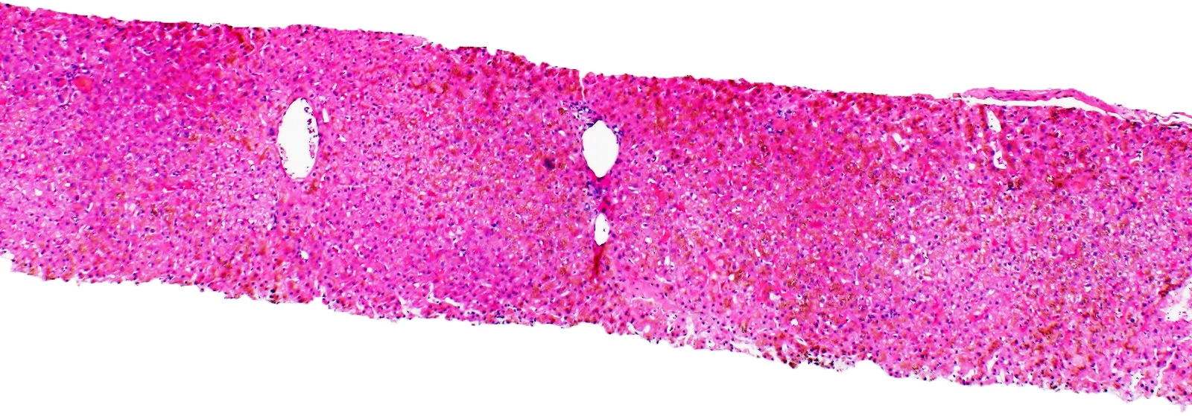
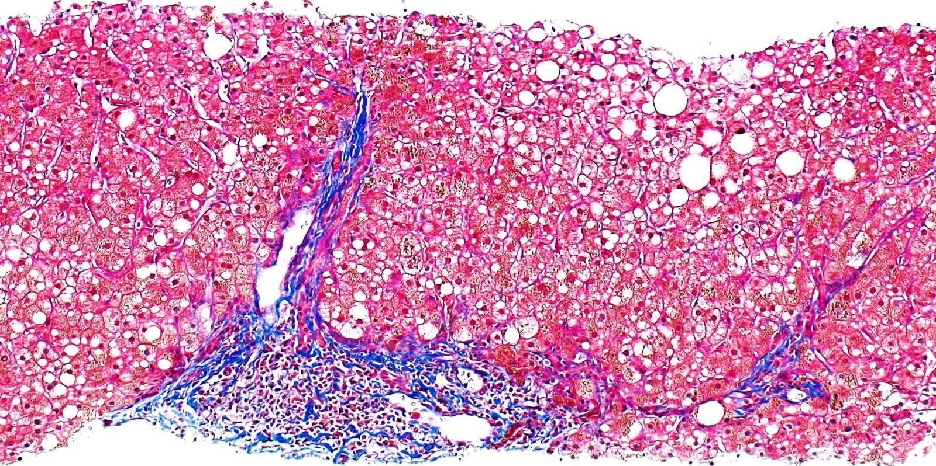
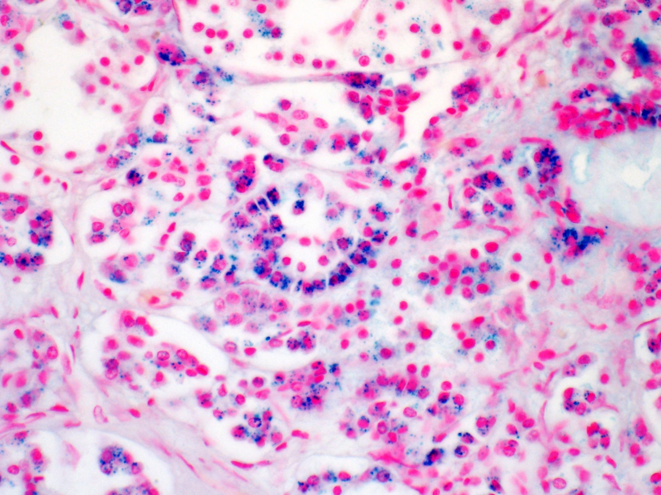
Ιστοπαθολογία ήπατος – παγκρέατος και διαφοροδιάγνωση κληρονομικής αιμοχρωμάτωσης
Περιπυλαία, ενδοκυτταρική εναπόθεση σιδήρου εντός των ηπατοκυττάρων
Η διάγνωση της υπερφόρτωσης σιδήρου στο ήπαρ βασίζεται σε ενδελεχή κλινικo-ακτινολογική συσχέτιση με την ιστολογική εξέταση. Η μοριακή μελέτη παίζει επίσης βασικό ρόλο στον εντοπισμό γενετικών αλλαγών στην κληρονομική νόσο. Μόλις επιβεβαιωθεί η διάγνωση, η τακτική ιστολογική αξιολόγηση της εξέλιξης της νόσου είναι απαραίτητη για τη βελτιστοποίηση της διαχείρισης.

Slide 14
Θαλασσαιμία: Η μετάγγιση μπορεί να προκαλέσει αύξηση της εναπόθεσης σιδήρου και η αναποτελεσματική ερυθροποιητική ώθηση προκαλεί επίσης υπερβολική απορρόφηση σιδήρου από τη διατροφική δεξαμενή στους ασθενείς με θαλασσαιμία. Ο σίδηρος συσσωρεύεται κυρίως στα κύτταρα Kupffer και στα μακροφάγα.
Σιδηροβλαστική αναιμία: Είναι υπόχρωμη αναιμία οφειλόμενη στην αδυναμία σύνδεσης του σιδήρου για σχηματισμό της αίμης. Η περιγραφή των ιστολογικών ευρημάτων παραμένει συγκεχυμένη, αλλά η συσσώρευση σιδήρου μπορεί να είναι βαριά, κυρίως ηπατοκυτταρική, και δείχνει κυρίαρχη εντόπιση στη ζώνη 1.
Όψιμη Δερματική Πορφυρία (PCT): Οι πορφυρίες είναι μια ομάδα ηπατικών διαταραχών στις οποίες ουσίες που ονομάζονται πορφυρίνες συσσωρεύονται στο σώμα, επηρεάζοντας αρνητικά το δέρμα ή το νευρικό σύστημα.H PCT είναι κυρίως σποραδική, ενώ το 20% των ασθενών έχει θετικό οικογενειακό ιστορικό. Μπορεί να επισπευσθεί από τη μόλυνση από τον ιό της ηπατίτιδας C (HCV) και από τη χρήση αλκοόλ, οπότε ανάλογα ποικίλουν τα ιστολογικά ευρήματα. Η ηπατική στεάτωση στη βιοψία ήπατος είναι ένα σχεδόν καθολικό εύρημα.
Υπερφόρτωση από μεταγγίσεις:Τα παλιά ερυθρά αιμοσφαίρια κατάσχονται στα κύτταρα Kupffer και στα μακροφάγα. Ιστολογικά, ο σίδηρος εναποτίθεται αρχικά στα κύτταρα Kupffer της ζώνης 3 και σταδιακά επεκτείνεται σε ολόκληρο τον λόβιο. Ίνωση μπορεί να αναπτυχθεί με μακροχρόνια υπερφόρτωση σιδήρου που σχετίζεται με μεταγγίσεις.
Αλκοολική ηπατική νόσος: Με την αυξανόμενη χρήση αλκοόλ, η ομοιόσταση του σιδήρου διαταράσσεται. Η εναπόθεση σιδήρου είναι συχνά ήπια και περιορίζεται στα περιπυλαία ηπατοκύτταρα και στα κύτταρα Kupffer.
Κίρρωση τελικού σταδίου: Υπερφόρτωση σιδήρου μπορεί να παρατηρηθεί στην κίρρωση. Το ιστολογικό πρότυπο είναι παρόμοιο με εκείνο επί βλάβης του γονιδίου της κληρονομικής αιμοχρωμάτωσης (HFE), καθώς ο σίδηρος εναποτίθεται κυρίως στα ηπατοκύτταρα. Ωστόσο, τα κοκκία του σιδήρου χαρακτηριστικά μεταβάλλονται σε ποσότητα από κιρρωτικό οζίο σε οζίο .

Slide 15
Ήπαρ-χοληφόρα-πάγκρεας
Βραχεία παρουσίαση 2^{ου} περιστατικού
Ανδρέας Χ. Λάζαρης, Ιατρός - Ιστοπαθολόγος
Χαράλαμπος Χ. Μυλωνάς, Ιατρός - Eιδικός Παθολόγος

Slide 16
2^{ο} Περιστατικό
Ιστορικό:
Γυναίκα 32 ετών, με ατομικό αναμνηστικό κατάθλιψης, ανευρέθη σε κώμα από τους γονείς της που πήγαν να την επισκεφθούν. Είχαν να την δουν μέρες. Στο πάτωμα υπάρχουν κουτιά χαπιών καθώς και σημεία εμετού.
Κλινική εξέταση:
Ικτερική χροιά δέρματος και επιπεφυκότων, πετέχειες,
Κωματώδης, εμπύρετη, χαμηλή πίεση.
Εργαστηριακός έλεγχος ορού:
Το INR στο 4 (φ.τ.: <1.2)
Η SGOT στις 4.000 IU/L (φ.τ.: <35)
Η SGPT στις 8.000 IU/L (φ.τ.: <35)
Η χολερυθρίνη στα 10mg/dl (φ.τ.: <1.2),
κατά 50%, άμεση.
Βάσει ορολογικών επιπέδων ακεταμινοφαίνης,
η ασθενής έλαβε Ν-ακετυλκυστείνη ως αντίδοτο, χωρίς όμως κλινικο-εργαστηριακή ανταπόκριση, οπότε...

Slide 17
Μεταμόσχευση ήπατος
Φυσιολογικό Ασθενούς

Slide 18
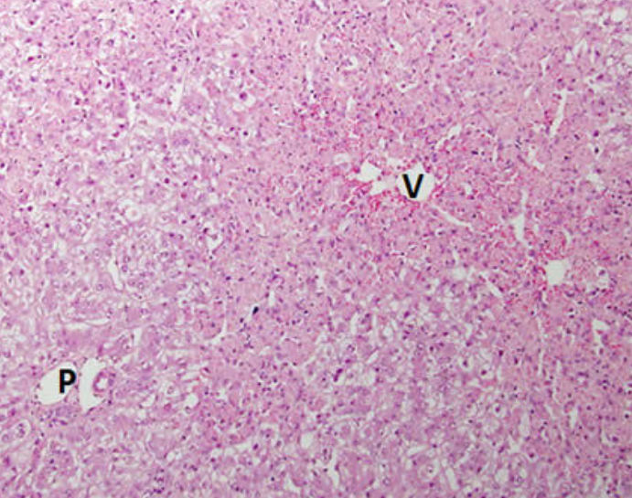
Ιστοπαθολογία πάσχοντος ήπατος

Slide 19
Ερώτηση
Ποια η νόσος της ασθενούς
και σε ποια ηπατική ζώνη περιμένετε κυρίως τις βλάβες;

Slide 20
Απάντηση
H ασθενής εμφάνισε οξεία ηπατική νέκρωση από υπερδοσολογία παρακεταμόλης (ακεταμινοφαίνης) με κλινική εκδήλωση ηπατικής ανεπάρκειας
(αυξημένο INR, κώμα, αυξημένη χολερυθρίνη).
Η λειτουργική ηπατική ζώνη που πάσχει κυρίως είναι η ζώνη 3, περιοχή που βρίσκεται γύρω από το κεντρικό φλεβίδιο, όπου και γίνεται φυσιολογικά ο ηπατικός μεταβολισμός της παρακεταμόλης.
(σελίδες 459-60 στο σύγγραμμα του Muir).

Slide 21
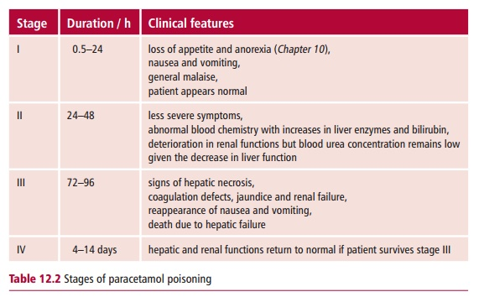
Κλινικό σκέλος

Slide 22
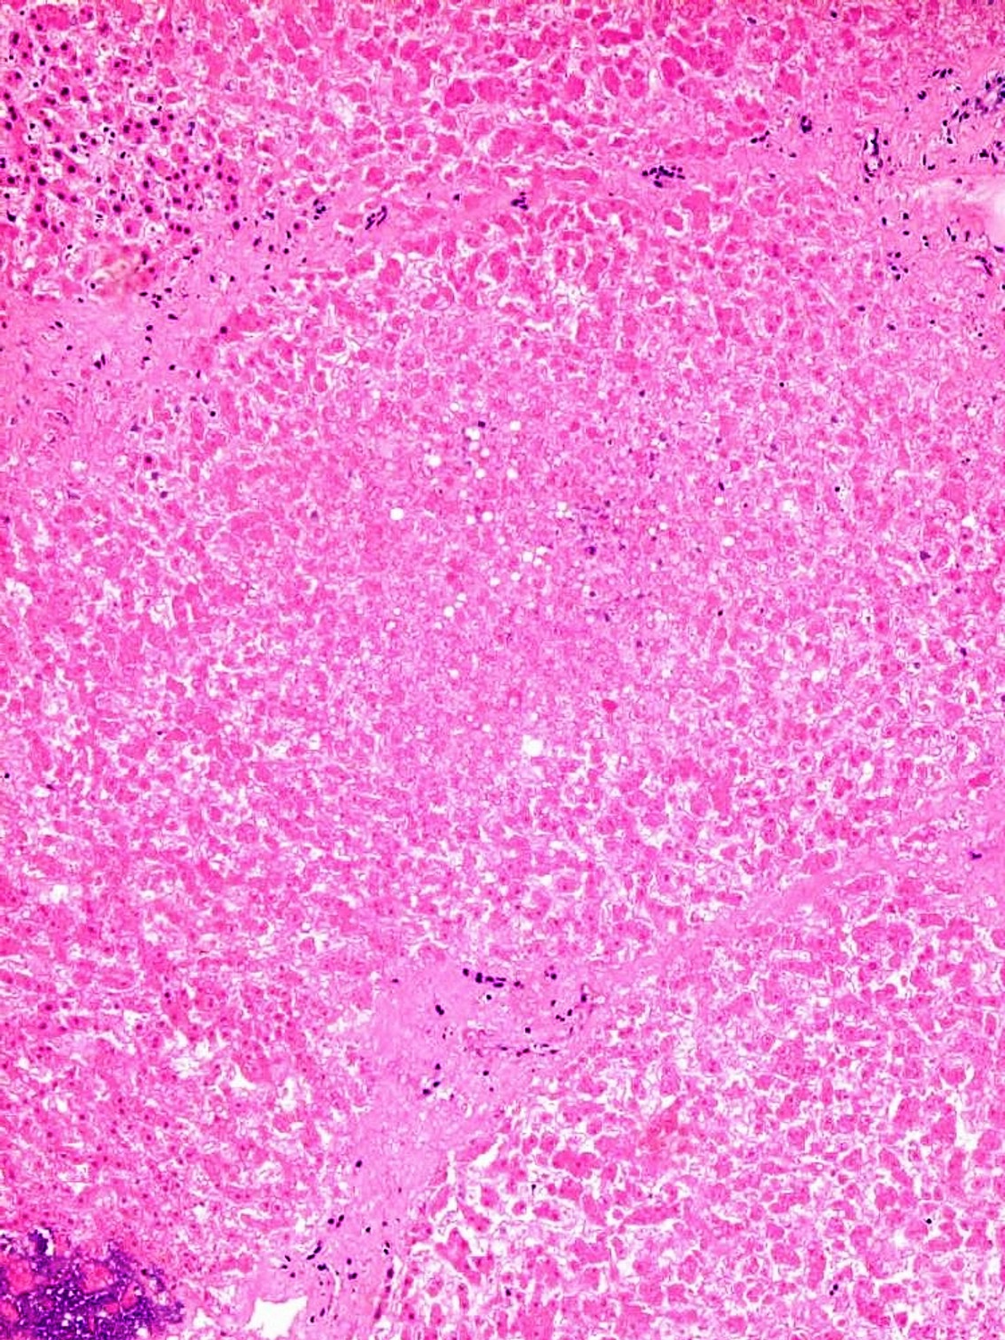
Παθολογοανατομική θεώρηση συγκεκριμένης ηπατοτοξικότητας
Παράγοντες που σχετίζονται με κακή κλινική έκβαση περιλαμβάνουν τη μεγαλύτερη ηλικία, την ακούσια υπερδοσολογία, επαναλαμβανόμενες υπερθεραπευτικές δόσεις, την υπερβολική κατανάλωση αλκοόλ και την χρόνια ηπατική νόσο.
ΔΔ. Πέραν του ιστορικού και της ορολογικής αναζήτησης των επιπέδων του φαρμάκου, σε οξείες ηπατίτιδες από μη ηπατοτρόπους ιούς (π.χ. HSV, αδενοϊός) παρατηρούμε ιογενή έγκλειστα. Σε αγγειακές διαταραχές π.χ. καταπληξία, οξύ σύνδρομο Budd-Chiari, παρατηρούμε συμφόρηση των τριχοειδών και αιμορραγική νέκρωση στην ζώνη 3 ή πανλοβιακά.
Αναφορικά με άλλους ηπατοτοξικούς παράγοντες: τα αντιβιοτικά (αμοξυκιλλίνη, κλαβουλανικό οξύ) προκαλούν οξεία χολοστατική βλάβη, τα από του στόματος αντισυληπτικά ήπια χολόσταση, και η υπερφόρτωση με σίδηρο νέκρωση των ηπατοκυττάρων της ζώνης 1.
Πανλοβιακή ηπατοκυτταρική νέκρωση
με ασήμαντη φλεγμονώδη διήθηση.

Slide 23
Ήπαρ-χοληφόρα-πάγκρεας
Βραχεία παρουσίαση 3^{ου} περιστατικού
Ανδρέας Χ. Λάζαρης, Ιατρός - Ιστοπαθολόγος
Χαράλαμπος Χ. Μυλωνάς, Ιατρός - Eιδικός Παθολόγος

Slide 24
3^{ο} περιστατικό
Ιστορικό:
Άνδρας 60 ετών, με γνωστή κίρρωση από ηπατίτιδα C, προσέρχεται λόγω απώλειας βάρους από μηνών, με προοδευτικό αίσθημα κόπωσης. Αναφέρει ήπια επιγαστραλγία.
Κλινική εξέταση:
Απισχνασμένος, με επώδυνη ευμεγέθη μάζα στην ανατομική περιοχή του ήπατος.
Εργαστηριακός έλεγχος αίματος:
10.000 τα λευκά αιμοσφαίρια/κυβ. χιλ.(φ.τ.:4.000-10.000)
με 80% πολυμορφοπύρηνα (φ.τ.: <60%)
Στο 35% ο αιματοκρίτης (φ.τ.: 36-45)
Στα 10 mg/L η CRP (φ.τ.: <5)
Χολερυθρίνη 3 mg/dl (φ.τ.: <1.2)
Το INR στο 1,4 (φ.τ.: <1,2)
Αλβουμίνη: 25 mg/dl (φ.τ.:35-45)
Η α-εμβρυϊκή σφαιρίνη στα 2000 ng/ml (φ.τ.:<40)

Slide 25
Αξονική τομογραφία
Φυσιολογικό
Άλλο κιρρωτικό ήπαρ
Ασθενούς

Slide 26
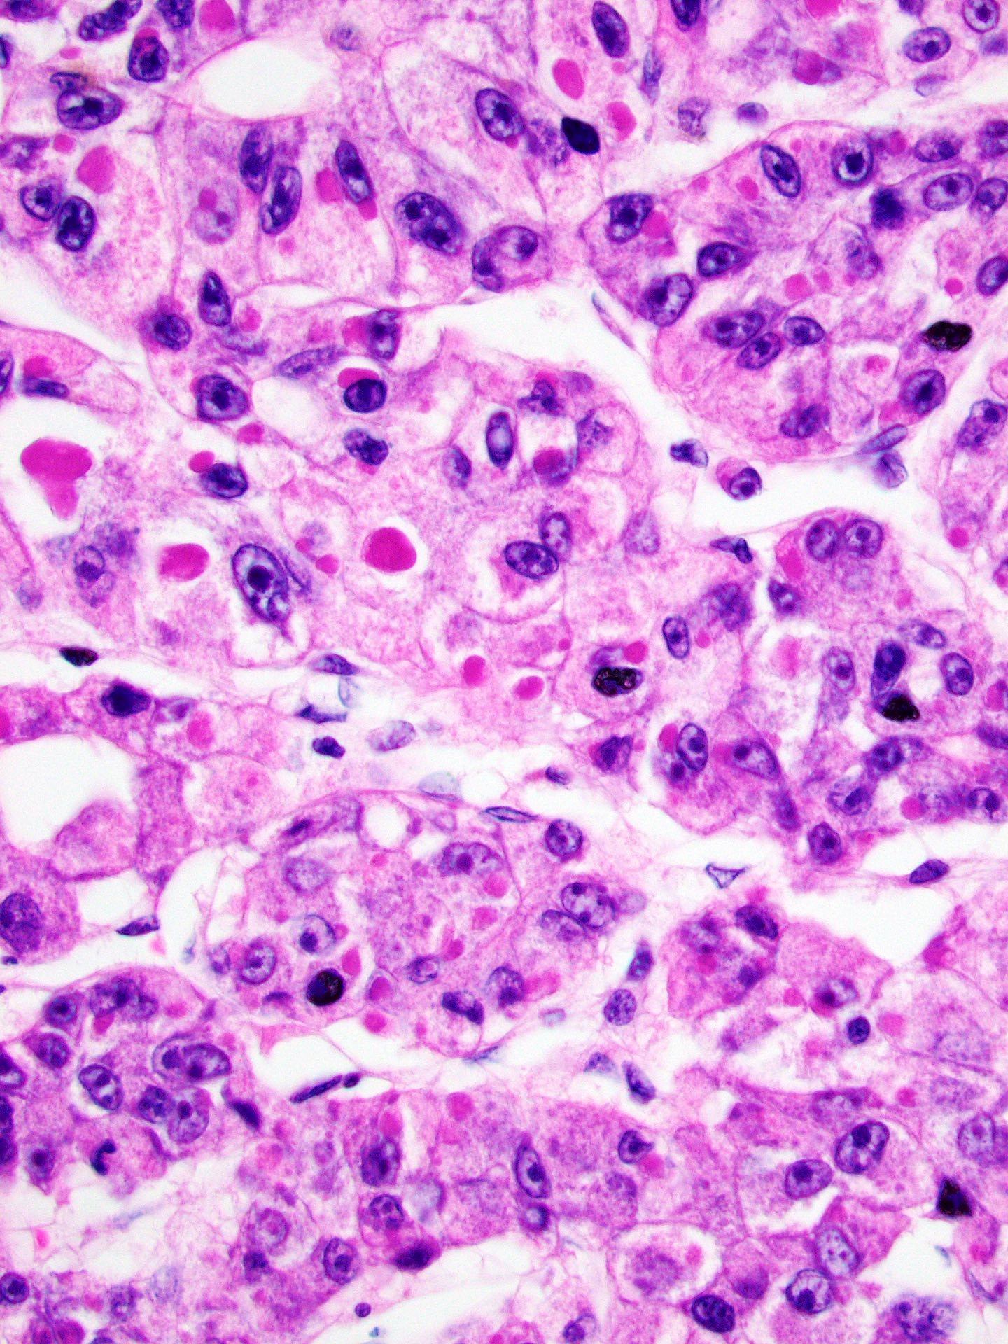
Βιοψία

Slide 27
Ερώτηση
Ποια η νόσος του ασθενούς και ποιους παράγοντες κινδύνου ανάπτυξής της γνωρίζετε, γενικότερα;

Slide 28
Απάντηση
Ο ασθενής ανέπτυξε ηπατοκυτταρικό καρκίνωμα (ΗΚΚ) σε έδαφος κίρρωσης από ηπατίτιδα C. Όλοι οι τύποι κίρρωσης σχετίζονται ανάπτυξη ΗΚΚ, όμως το 15% των ΗΚΚ αναπτύσσεται σε μη κιρρωτικούς. Παράγοντες κινδύνου αποτελούν η χρόνια ηπατίτιδα Β, η αφλατοξίνη Β1, η ηπατίτιδα C, το αλκοόλ, η λιπώδης στεατοηπατίτιδα και σπανιότατα η εξαλλαγή ενός (καλοήθους) ηπατοκυτταρικού αδενώματος.
(σελίδες 462-7 στο σύγγραμμα του Muir)

Slide 29
Κλινικό σκέλος

Slide 30
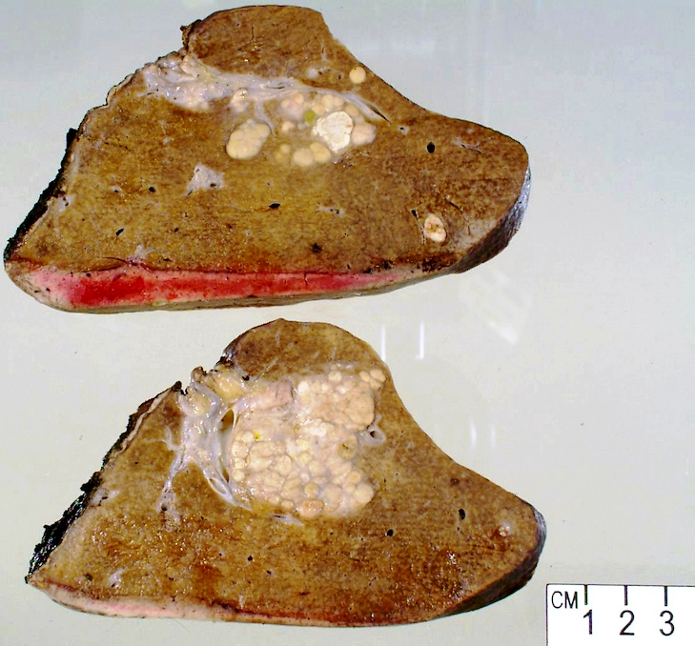
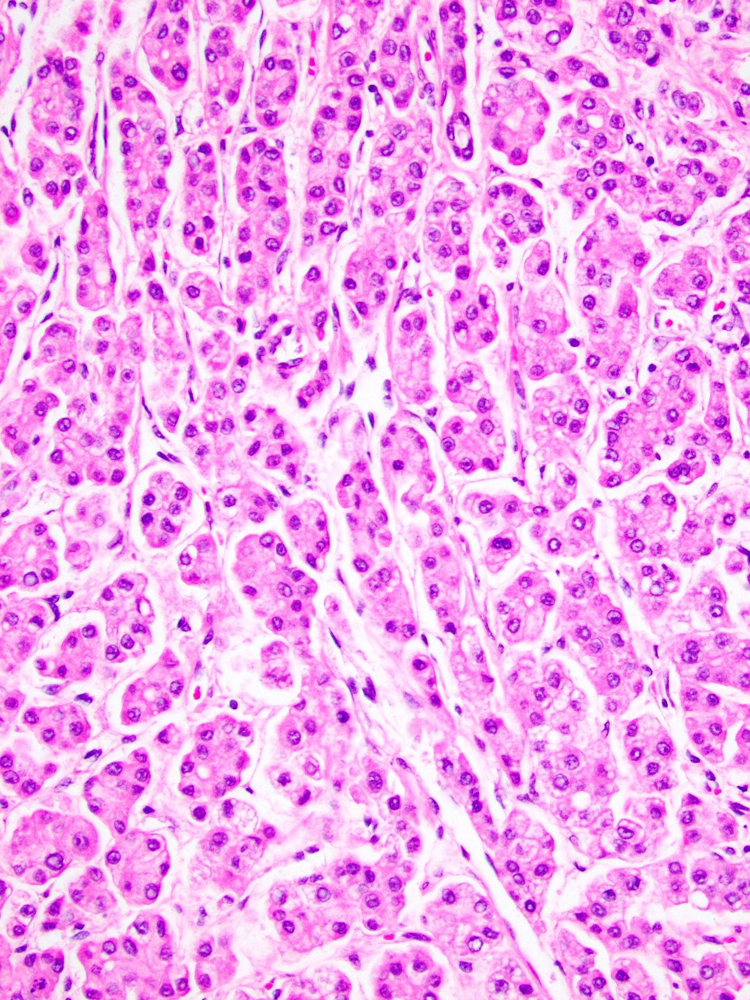
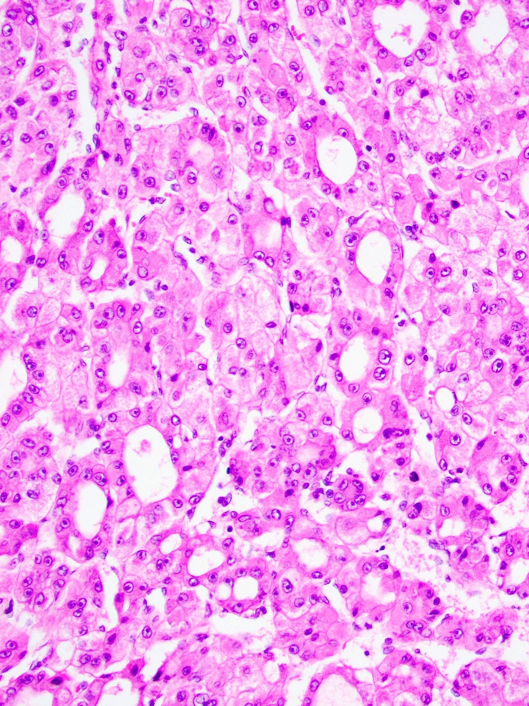
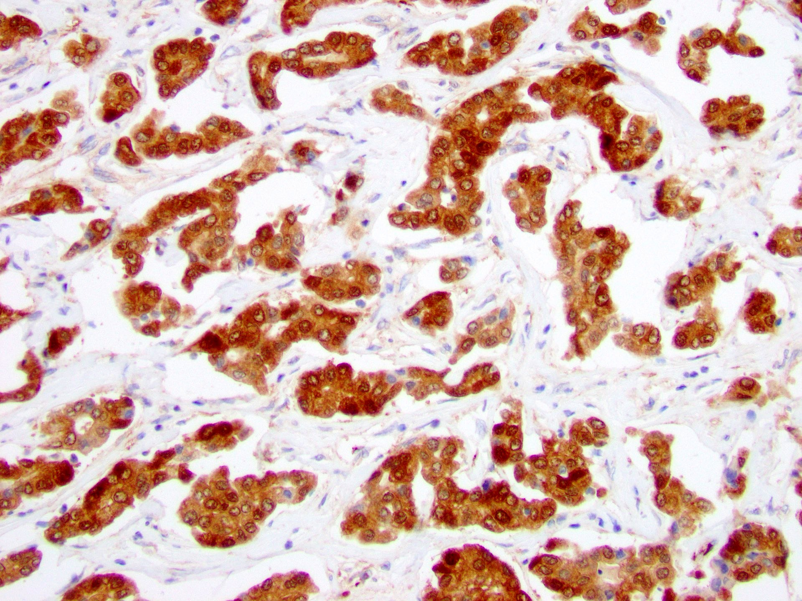
Παθολογοανατομικό σκέλος. Τρεις βαθμοί κακοήθειας κατά Π.Ο.Υ.
Συγκεκριμένοι υποτύποι ΗΚΚ έχουν συσχετιζόμενες με αυτούς, μοριακές/κυτταρογενετικές ανωμαλίες:
Σκιρρώδης υποτύπος: TSC1 / TSC2 μεταλλάξεις
Στεατοηπατιτιδικός υποτύπος: συχνή ενεργοποίηση IL6 / JAK / STAT
Μακροδοκιδωτός μαζικός υποτύπος: μετάλλαξη TP53 και ενίσχυση FGF19
Ινοπεταλιώδης υποτύπος: DNAJB1-PRKACA γονίδιο σύντηξης
ΔΔ HKK
Ηπατοκυτταρικό αδένωμα: μη κιρρωτικό υπόστρωμα, απουσία διευρυμένων δοκίδων νεοπλασματικών ηπατοκυττάρων, χωρίς απώλεια δικτύου ρετικουλίνης.
Ενδοηπατικό χολαγγειοκαρκίνωμα: διακριτοί αδένες εντός δεσμοπλαστικού στρώματος, CK7 (+).
Δυσπλαστικό κιρρωτικό οζίο: < 1εκ., αναγνωρίσιμα κάποια πυλαία διαστήματα.
Μεταστατικοί όγκοι: ιστορικό, ανοσοϊστοχημικοί δείκτες.
Αργινάση Α : Κυτταροπλασματικός ή πυρηνικός δείκτης ηπατοκυτταρικής διαφοροποίησης.

Slide 31
Ήπαρ-χοληφόρα-πάγκρεας
Βραχεία παρουσίαση 4^{ου} περιστατικού
Ανδρέας Χ. Λάζαρης, Ιατρός - Ιστοπαθολόγος
Χαράλαμπος Χ. Μυλωνάς, Ιατρός – Eιδικός Παθολόγος

Slide 32
4^{ο} Περιστατικό
Ιστορικό:
Άνδρας 60 ετών, καπνιστής και μέτριος πότης, προσέρχεται λόγω εμφάνισης κίτρινης χροιάς δέρματος και επιπεφυκότων. Αναφέρει απώλεια βάρους από μηνών.
Κλινική εξέταση:
Ικτερική χροιά δέρματος και επιπεφυκότων, απίσχναση,
ψηλαφητή χοληδόχος κύστη.
Εργαστηριακός έλεγχος:
Στα 20 mg/L η CRP (φ.τ.: <5)
γGT= 1.000 IU/L (φ.τ.: <40)
ALP= 700 IU/L (φ.τ.: <140)
SGOT=50 IU/L (φ.τ.: <34)
SGPT= 60 IU/L (φ.τ.: <34)
Oλική χολερυθρίνη=5,5mg/dl (φ.τ.: <1.2)
Άμεση χολερυθρίνη τα 5

Slide 33
Αξονική τομογραφία

Slide 34
Μετά από EUS-FNA, ακολουθεί εγχειρητικό παρασκεύασμα υφολικής παγκρεατο-
12δακτυλεκτομής κατά Whipple.

Slide 35
Ερώτηση
Ποια η νόσος του ασθενούς
και ποια η πρόγνωση;

Slide 36
Απάντηση
Ο ασθενής έπασχε από πορογενές αδενοκαρκίνωμα
κεφαλής παγκρέατος, χωρίς ειδικούς χαρακτήρες (NOS)
το οποίο εκδηλώθηκε με αποφρακτικό ίκτερο.
Η πρόγνωση, ακόμα και για τους εξαιρέσιμους όγκους, είναι δυσμενής,
με 15% των ασθενών να ζουν 3 έτη μετά τη διάγνωση.
(σελίδες 476-8 στο σύγγραμμα του Muir).

Slide 37
Κλινικό σκέλος

Slide 38
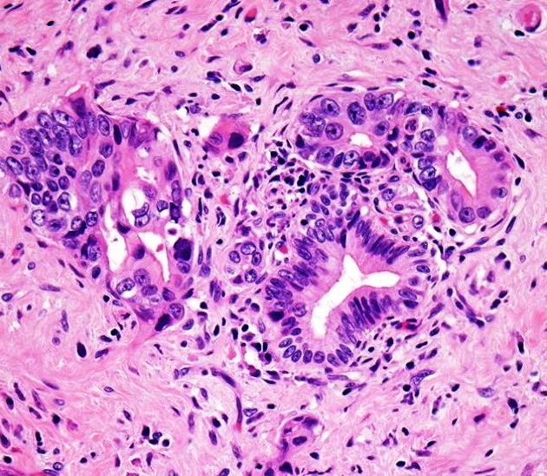
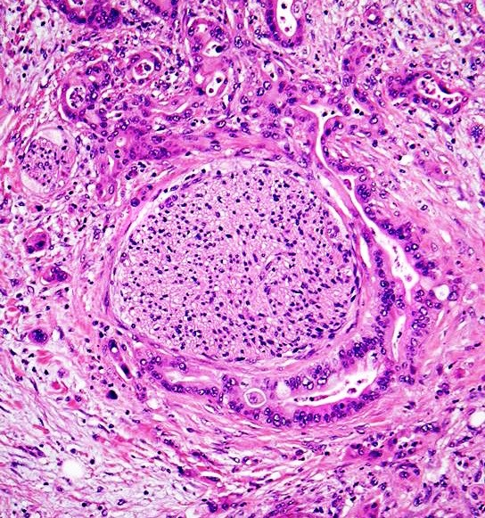
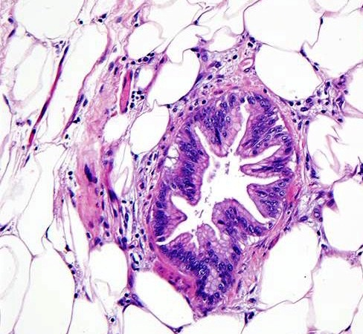
Παθολογοανατομικό σκέλος
Aδενική (πορογενής) διαφοροποίηση σε άτακτα αναπτυσσόμενες δομές, με έντονο πυρηνικό πλειομορφισμό/ανισοπυρήνωση, συνήθως με αυλική ή ενδοκυττάρια βλέννη, έντονη δεσμοπλασία του στρώματος , ποικίλη νέκρωση. Δυσμενείς παράγοντες: περινευρικές ή αγγειακές διηθήσεις, υψηλόβαθμη κακοήθεια (<50% αδενικές καρκινικές δομές, ατελείς/εκτρωτικές όπως εν προκειμένω), ύπαρξη ακανθώδους συστατικού.
4 βασικές γονιδιακές οδηγές μεταλλάξεις:
KRAS: σε > 95%, πρώιμο συμβάν κατά την καρκινογένεση
CDKN2A (ρ16): 95%
TP53: 50 - 80%
Aπώλεια SMAD4/DPC4: στο 55%

Slide 39
Ήπαρ-χοληφόρα-πάγκρεας
Βραχεία παρουσίαση 5^{ου} περιστατικού
Ανδρέας Χ. Λάζαρης, Ιατρός - Ιστοπαθολόγος
Χαράλαμπος Χ. Μυλωνάς, Ιατρός - Eιδικός Παθολόγος

Slide 40
5^{ο} Περιστατικό
Ιστορικό:
Γυναίκα 55 ετών, προσέρχεται αιτιώμενη χρόνιο κνησμό από μηνών, διάχυτα στο σώμα. Από το ατομικό αναμνηστικό δεν αναφέρει αλλεργίες, ενώ λαμβάνει αγωγή για υπερχοληστερολαιμία.
Κλινική εξέταση: Εμφανή σημεία λειχηνοποίησης του δέρματος λόγω κνησμού, αλλά χωρίς πρωτοπαθές εξάνθημα. Παρουσία ξανθελασμάτων στα βλέφαρα.
Bασικός εργαστηριακός έλεγχος ορού:
γGT= 1.000 IU/L (φ.τ.: <40)
ALP= 700 IU/L (φ.τ.: <140)
SGOT=50 IU/L (φ.τ.: <34)
SGPT= 60 IU/L (φ.τ.: <34)
Oλική χολερυθρίνη=2,5mg/dl (φ.τ.: <1.2)
Η άμεση χολερυθρίνη στα 2
Ολική χοληστερίνη 300mg/dl (φ.τ.: <200)
Θετικά τα αντιμιτοχονδριακά αντισώματα (ΑΜΑ)

Slide 41
ΒΙΟΨΙΑ ΗΠΑΤΟΣ
Φυσιολογικό Ασθενούς
Notes:
Η κάτω αριστερή εικόνα είναι σε μεγέθυνση σε σχέση με τις άλλες. Πάνω αριστερά, η φλεγμονή στο πυλαίο διάστημα, δεξιά λείπει μία δομή του πυλαίου διαστήματος (τα χοληφόρα).

Slide 42
Ερώτηση
Ποια η νόσος της ασθενούς
και ποια η αιτία του κνησμού;

Slide 43
Απάντηση
Η ασθενής εμφάνισε πρωτοπαθή χολική χολαγγειίτιδα (ΠΧΧ)
και ο μηχανισμός του κνησμού είναι μέσω κατακράτησης χολικών αλάτων στην κυκλοφορία λόγω της ενδοηπατικής χολόστασης που προκύπτει.
(σελ. 455-6 στο σύγγραμμα του Muir)
ΔΔ

Slide 44
Κλινικό σκέλος

Slide 45
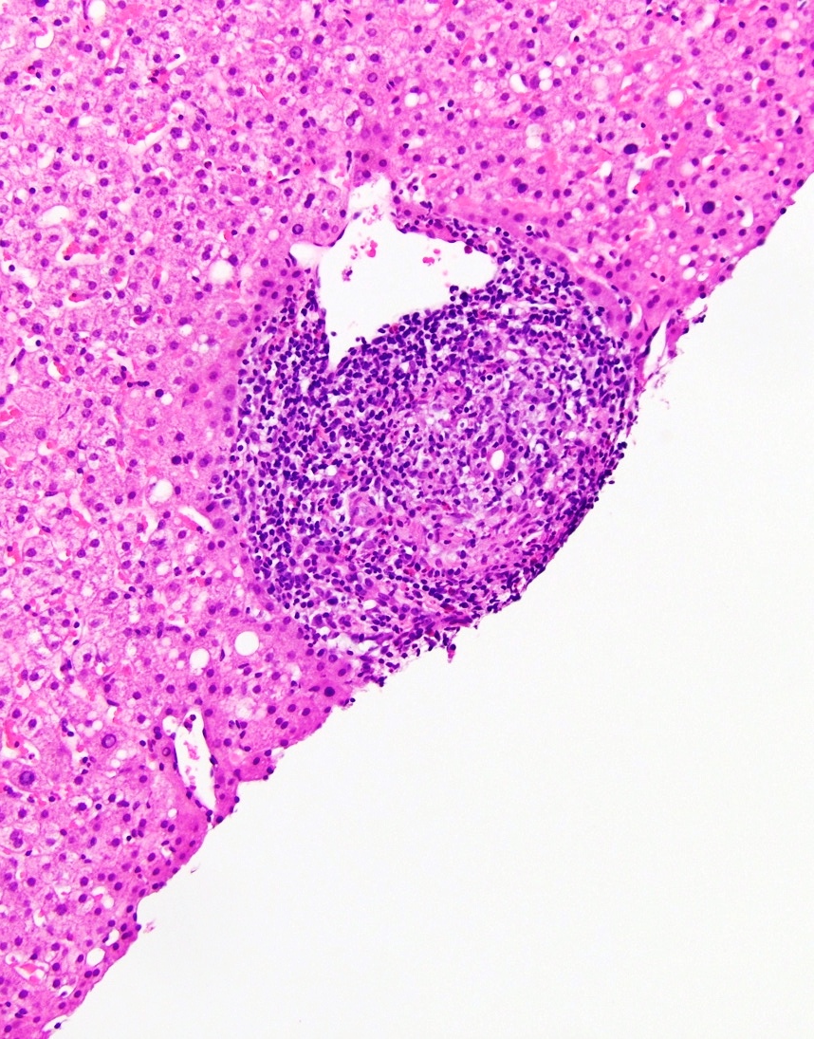
Παθολογοανατομικό σκέλος
Κοκκιωματώδης φλεγμονή που καταστρέφει ένα μεσολόβιο χοληφόρο. Τέτοιες ανθηρές βλάβες αυτών των χοληφόρων , όταν ανευρίσκονται , συνιστούν χαρακτηριστικό γνώρισμα της ΠΧΧ.
Διαφορική διάγνωση ΠΧΧ
Αυτοάνοση χολαγγειίτιδα:
Ουσιαστικά η ίδια διάγνωση, εκτός του ότι τα ΑΜΑ είναι αρνητικά.
Αυτοάνοση ηπατίτιδα:
Πιο φυσιολογική η αλκαλική φωσφατάση, θετικό το αντίσωμα έναντι του λείου μυός και αρνητικά τα AMA, αυξημένη η IgG αντί της IgM, λοβιακή η φλεγμονή.
Δευτεροπαθής χολική κίρρωση:
Κιρρωτικό ήπαρ λόγω μακροχρόνιας βλάβης μεγάλου πόρου. Χωρίς ανθηρές βλάβες χοληφόρων, αρνητικά τα AMA.
Πρωτοπαθής σκληρυντική χολαγγειίτιδα:
Ελάχιστη η φλεγμονή, κλασικά απεικονιστικά ευρήματα.
Απόφραξη μεγάλου πόρου:
Η κλινική εικόνα συχνά οξεία. Η χολόσταση εγκαθίσταται νωρίς στη διαδικασία της νόσου, παρά αργά.
Ηπατική βλάβη που προκαλείται από φάρμακα:
Μπορεί να μιμηθεί ΠΧΧ, οπότε απαραίτητη η κλινική συσχέτιση/ιστορικό.

Slide 46
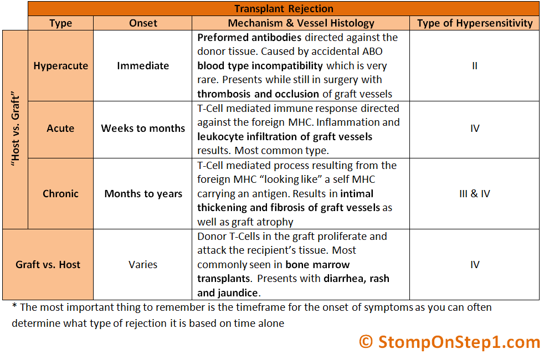

Slide 47
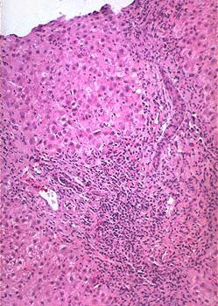
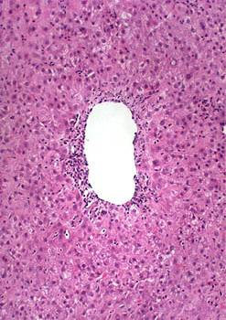
Aπόρριψη ηπατικού μοσχεύματος
Ενδοθηλίτιδα κεντρολόβιας φλέβας
(δυσμενές εύρημα για τη διατήρηση του μοσχεύματος)
Φλεγμονώδης διήθηση των πυλαίων διαστημάτων, με καταστροφή χοληφόρων

